Slide 1
Neurofyziologie a neuropatologie II
Neuron

Slide 2
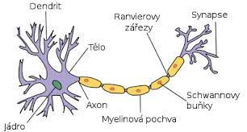
Stavba a funkce neuronu
NS – základní stavební jednotka – neuron
Vysoce specializované bb., celkový počet v řádu trilionů ( 10¹² )
Základní funkce : příjem, vedení, přenos a zpracování informací
Vysoká látková přeměna – metabolismus ( zdroj glukóza, přísun kyslíku)
Neuron obsahuje všechny typické organely
telodendrie
Iniciální segment axonu
internodium

Slide 3
Rychlost vedení nervovými vlákny
Vlákna typu A
myelinizovaná, nejrychlejší
Aα – rychlost vedení 70 – 120 m/s : hluboké čití a motorika
Aβ – rychlost 30 – 70 m/s: informace senzitivní o dotyku a tlaku
Aγ – rychlost 15 – 30 m/s: γ motoneurony ( svalová vřeténka)
Aδ – rychlost 12 – 30 m/s: senzitivní informace o chladu, dotyku a bolesti
Vlákna typu B
myelinizovaná, výběžky pregangliových autonomních neuronů, 3 – 15 m/s
Vlákna typu C
nemyelinizovaná, rychlost nepřesahuje 2m/s, postgangliová autonomní vlákna a
senzitivní vlákna ( bolest a termické čití)
Wallerova degenerace x Wallerova regenerace

Slide 4
Dělení neuronů z funkčního hlediska
Aferentní ( dostředivé) neurony
Senzitivní a viscerosenzitivní neurony
Eferentní ( odstředivé) neurony
Motorické a visceromotorické neurony, sekreční neurony
Interneurony
Propojovací, integrační, asociační a regulační funkce. V mozku, míše nervových uzlinách

Slide 5
Motorické neurony
Zajišťují pohyb ( motoriku – hybnost), informace prostřednictvím motorických drah k příčně pruhovaným svalům
Jsou eferentní
Korové motoneurony: v mozkové kůře čelního laloku, povely k volní činnosti
Alfa-motoneurony : přední rohy míšní, prostřednictvím nervosvalových plotének spojeny s extrafuzálními vlákny kosterních svalů, řízení pohybu svalů
Gamma-motoneurony: inervace intrafuzálních svalových vřetének, řídí délku a napětí těchto proprioreceptorů, optimalizují činnost svalů
Motorická jednotka = motoneuron + všechna příčně pruhovaná svalovina kterou inervuje
Malá motorická jednotka
U svalů zajišťujících jemné pohyby ( okohybné svaly, svaly hlasivek)
velká motorická jednotka
Svaly vykonávající hrubé pohyby ( svaly zad, stehna)

Slide 6
Senzitivní neurony
Informace z periferie ( receptory v kůži), smyslových orgánů, …
Aferentní neurony
Informace zrakové, sluchové, čichové a chuťové – senzorické neurony
Těla neuronů uložena mimo CNS – v senzitivních nervových uzlinách – gangliích
Specializované bb ve smyslových orgánech – receptorové bb – schopné zachytit různé formy podnětů ( teplo, chlad, světlo, tlak, vibrace ( a převést do elektrické řeči neuronů = transdukce, pak tato informace je dále vedena = transmise a třetí děj který se děje je modulace = soubor dějů, kdy dojde ke změně funkce receptorových buněk ( zvyšuje se nebo snižuje citlivost smyslů)
Nociceptory = senzitivní neurony schopné rozpoznat reálně nebo potencionálně poškozující podnět ( drážděny mechanicky, chemicky i tepelně), info do CNS = počitek bolest. Mozkové analgetické systémy
transdukce
transmise
modulace

Slide 7
Vegetativní neurony
Vůlí neřídíme
Mohou být eferentní ( odstředivé):
1, sekreční vegetativní neurony ( řídí produkci žláz – sliny,
pankreatické šťávy,..)
2, visceromotorické vegetativní neurony ( ovládají činnost hladké a
srdeční svaloviny)
i aferentní (dostředivé):
1, viscerosenzitivní neurony
Z morfologického a funkčního hlediska existuje jiné dělení:
1, neurony sympatiku
2, neurony parasympatiku
3, neurony enterického nervového systému
Mohou být centrální i periferní. Centrální v mozku a míše, periferní v autonomních nervových gangliích

Slide 8
Zrcadlové neurony
Teprve nedávno objevený typ neuronů
V mozkové kůře
Aktivace pozorováním jiného člověka
Různé typy – selektivně pouze při přípravě, v průběhu činnosti nebo výhradně na konci, existují ale i ty které se aktivují po celou dobu činnosti
Vytváří celé systémy
Do činnosti zasahují i paměťové stopy
Význam pro učení a trénink ( sport, hudební nástroj)
Při pasivním pozorování činnosti jiného je náš mozek mnohem aktivnější než se předpokládalo
Činnost probíhá automaticky, bez našeho vědomí

Slide 9
Neuronální membrána
Na povrchu neuronů
Vymezuje a odděluje nervovou b. od okolí
Zajišťuje a ohraničuje integritu buňky
Podílí se na příjmu a výdeji látek
Má úlohu při vzniku elektrických potenciálů
polopropustná
Slouží k rozpoznávání informačních molekul ( mediátorů, růstových faktorů, hormonů)
Stavba : dvojvrstva fosfolipidů se zanořenými bílkovinami ( transportéry látek, iontové kanály, receptory)
Plazmatická membrána axonu = axolema
Cytoplazma axonu = axoplazma

Slide 10
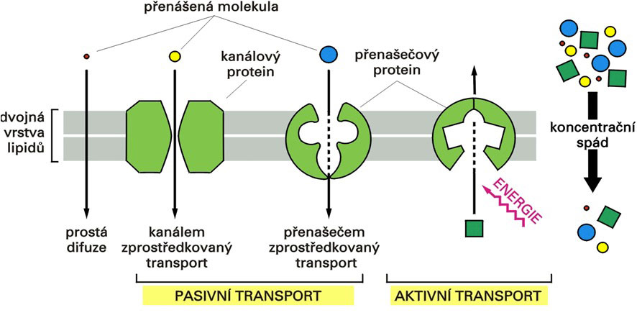
Membránové transportní mechanismy
i facilitovaná difuze
Primární aktivní transport
Sekundární aktivní transport

Slide 11
Endocytóza a exocytóza
Pokud nelze využít jiný typ přenosu přes membránu
Pokud buňka přijímá části bakterií a buněk nebo celé bakterie – fagocytóza
Příjem tekutých kapének = pinocytóza

Slide 12
Membránové receptory
Receptor + ligand
Schopnost se integrovat s různými chemickými látkami ( ligandy)
Při spojení dojde ke změně prostorového uspořádání ( konformace) receptoru
Spustí se další děje ( probíhá v řádu milisekund)
interakce
Změna konformace receptoru
Specifická reakce neuronu
Existují i cytoplazmatické receptory – dělí se podle chemického složení

Slide 13
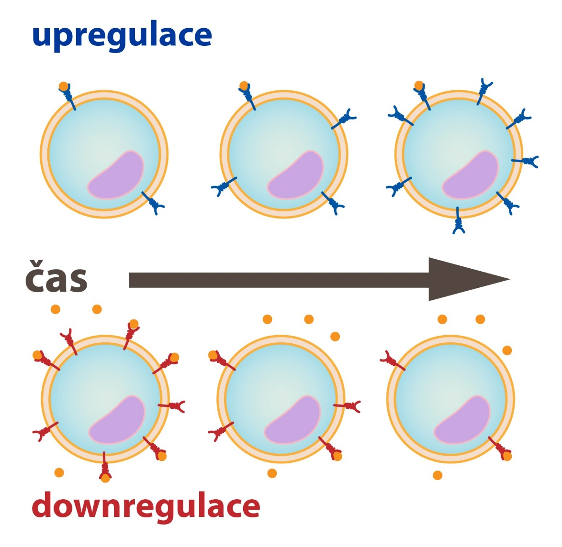
Receptorové skupiny
Skupina receptorů spojená s iontovými kanály
Skupina receptorů spřažená s G-proteinem
Skupina receptorů s vlastní enzymatickou aktivitou
málo ligandu
Regulace membránových receptorů
přebytek ligandu

Slide 14
Příklad receptoru spřaženého s G proteinem
Aktivace efektoru – bývá to enzym

Slide 15
Membránové potenciály
V každém okamžiku neurony zpracovávají množství informací – pomocí elektrických impulsů
Existují 3 typy elektrických potenciálů
V klidovém stavu je plazmatická membrána neuronů polarizovaná = klidový membránový potenciál ( převažuje zevně, kladný náboj, uvnitř záporný), hodnota : -60 až -90 mV – má 3 zdroje ( K ionty jdoucí z buňky a přináší kladný náboj, proteiny v cytoplazmě, které nemohou unikat a nesou záporný náboj + CL záporné ionty, NA/K ATPáza, která vyměňuje sodné a draselné ionty)
Působení elektrického, mechanického nebo chemického podnětu lze vyvolat změnu klidového napětí, změna ale je lokální a nešíří se po membráně = spojitá stupňovitá odpověď
Akční potenciál – představuje jednu jednotku informace, z místa vzniku se šíří po membráně, dochází ke změně propustnosti membrány pro různé ionty až dojde ke zvratu polarizace membrány
EEG záznam
(měření elektrické aktivity)
Hybnou silou je nerovnoměrné rozložení nabitých částic uvnitř a vně neuronu = koncentrační gradient mezi vnitřkem a vnějškem nervové buňky

Slide 16
Neurokrinie
Neurony produkují řadu chemických látek
- mediátory uvolňované do synaptických štěrbin
- látky, které jdou přímo do krve- hormonální povahy = NEUROKRINIE
ADH
Oxytoxin
Regulační hormony hypotalamu : liberiny a statiny

Slide 17
NEUROSTATUS
somatopsychický status
orientační „interní nález“
další vyšetření
sestavování vyšetřovacího nálezu vyžaduje přísně systematický postup "od hlavy k patě"
končí vyšetřením stoje, chůze, somatosenzorického systému
TK, puls

Slide 18
Somatopsychický STATUS
Od vstupu do poradny
chování, vzhled, oblečení, upravenost, způsob chůze (souhyby horních končetin, svižnost, délka a rychlost kroků, zvedání dolních končetin, jistota chůze, směrové odchylky atd.)
gestikulace, plynulost a intonace řeči, vyjadřování, přiměřenost odpovědí apod.
nálada a emoční ladění (deprese, anxiozita, euforie)
orientačně recentní a dlouhodobá paměť a koncentrace pozornosti

Slide 19
Somatopsychický status
Cílené dotazy
orientace místem, časem a osobou
zaznamenáváme poruchy myšlení, úsudku
případné aktivní psychotické projevy (bludy, halucinace atd.)
kvantitativní poruchy vědomí = hloubka bezvědomí (somnolence, sopor, koma, stupeň podle Glasgow Coma Scale)
dominantní ruka (pravák, levák, ambidexter), event. přeučený levák

